Slide 1
T.C.
BAHÇEŞEHİR ÜNİVERSİTESİ
KENTSEL HUKUK
DERS SORUMLUSU:
DOÇ. DR. PELİN PINAR ÖZDEN
HAZIRLAYAN:
MUSTAFA SAİT AK
İBB-ŞEHİR PLANCISI
İmar Planlarına İtiraz Süreçleri ve Belediye Meclis Karar Süreçlerinin İncelenmesi

Slide 2
HUKUKİ ÇERÇEVE
İMAR PLANI İTİRAZLARI VE
BELEDİYE MECLİS KARARLARI
3194 İMAR KANUNU
5393 BELEDİYE KANUNU
5216 BÜYÜKŞEHİR BELEDİYESİ KANUNU

Slide 3
İMAR KANUNU (1)
Kanun Numarası : 3194
Kabul Tarihi : 3/5/1985
Yayımlandığı R. Gazete :
Tarih : 9/5/1985 Sayı : 18749

Slide 4
3194 SAYILI İMAR KANUNU
İKİNCİ BÖLÜM
İmar Planları İle İlgili Esaslar
Planlama kademeleri
Planların hazırlanması ve yürürlüğe konulması
MADDE 8- Planların hazırlanmasında ve yürürlüğe konulmasında aşağıda belirtilen esaslara uyulur.
b) İmar planları; Nazım imar planı ve Uygulama İmar Planından meydana gelir. Mevcut ise bölge planı ve çevre düzeni plan kararlarına uygunluğu sağlanarak, belediye sınırları içinde kalan yerlerin nazım ve uygulama imar planları ilgili belediyelerce yapılır veya yaptırılır, belediye meclisince onaylanarak yürürlüğe girer. Bu planlar onay tarihinden itibaren belediye başkanlığınca tespit edilen ilan yerlerinde bir ay süre ile ilan edilir. Bir aylık ilan süresi içinde planlara itiraz edilebilir. Belediye başkanlığınca belediye meclisine gönderilen itirazlar ve planları belediye meclisi on beş gün içinde inceleyerek kesin karara bağlar.

Slide 5
3194 SAYILI İMAR KANUNU
MADDE-8
b)…….
Belediye ve mücavir alan dışında kalan yerlerde yapılacak planlar valilik veya ilgilisince yapılır veya yaptırılır. Valilikçe uygun görüldüğü takdirde onaylanarak yürürlüğe girer. Onay tarihinden itibaren valilikçe tespit edilen ilan yerinde bir ay süre ile ilan edilir. Bir aylık ilan süresi içinde planlara itiraz edilebilir. İtirazlar valiliğe yapılır, valilik itirazları ve planları on beş gün içerisinde inceleyerek kesin karara bağlar.
Onaylanmış planlarda yapılacak değişiklikler de yukarıdaki usullere tabidir.
Kesinleşen imar planlarının bir kopyası, Bakanlığa gönderilir.
İmar planları alenidir. Bu aleniyeti sağlamak ilgili idarelerin görevidir. Belediye başkanlığı ve mülki amirlikler, imar planının tamamını veya bir kısmını kopyalar veya kitapçıklar haline getirip çoğaltarak tespit edilecek ücret karşılığında isteyenlere verir.

Slide 6
BELEDİYE KANUNU
Kanun No. 5393
Kabul Tarihi : 3.7.2005

Slide 7
3194 SAYILI İMAR KANUNU
İKİNCİ BÖLÜM
İmar Planları İle İlgili Esaslar
Planlama kademeleri
Planların hazırlanması ve yürürlüğe konulması
MADDE 9- Bakanlık gerekli görülen hallerde, kamu yapıları ile ilgili imar planı ve değişikliklerinin, umumi hayata müessir afetler dolayısıyla veya toplu konut uygulaması veya Gecekondu Kanununun uygulanması amacıyla yapılması gereken planların ve plan değişikliklerinin, birden fazla belediyeyi ilgilendiren metropoliten imar planlarının veya içerisinden veya civarından demiryolu veya karayolu geçen, hava meydanı bulunan veya havayolu veya denizyolu bağlantısı bulunan yerlerdeki imar ve yerleşme planlarının tamamını veya bir kısmını, ilgili belediyelere veya diğer idarelere bu yolda bilgi vererek ve gerektiğinde işbirliği sağlayarak yapmaya, yaptırmaya, değiştirmeye ve re'sen onaylamaya yetkilidir.

Slide 8
5393 SAYILI BELEDİYE KANUNU
ÜÇÜNCÜ BÖLÜM
Belediyenin Görev, Yetki ve Sorumlulukları
Belediyenin görev ve sorumlulukları
Madde 14- Belediye, mahallî müşterek nitelikte olmak şartıyla;
a) İmar, su ve kanalizasyon, ulaşım gibi kentsel alt yapı; coğrafî ve kent bilgi sistemleri; çevre ve çevre sağlığı, temizlik ve katı atık; zabıta, itfaiye, acil yardım, kurtarma ve ambulans; şehir içi trafik; defin ve mezarlıklar; ağaçlandırma, park ve yeşil alanlar; konut; kültür ve sanat, turizm ve tanıtım, gençlik ve spor; sosyal hizmet ve yardım, nikâh, meslek ve beceri kazandırma; ekonomi ve ticaretin geliştirilmesi hizmetlerini yapar veya yaptırır. Büyükşehir belediyeleri ile nüfusu 50.000'i geçen belediyeler, kadınlar ve çocuklar için koruma evleri açar.

Slide 9
5393 SAYILI BELEDİYE KANUNU
İKİNCİ KISIM
Belediyenin Organları
BİRİNCİ BÖLÜM
Belediye Meclisi
Belediye meclisi
Madde 17- Belediye meclisi, belediyenin karar organıdır ve ilgili kanunda gösterilen esas ve usûllere göre seçilmiş üyelerden oluşur.
Meclisin görev ve yetkileri
Madde 18- Belediye meclisinin görev ve yetkileri şunlardır:
c) Belediyenin imar plânlarını görüşmek ve onaylamak, büyükşehir ve il belediyelerinde il çevre düzeni plânını kabul etmek. (Ek cümle: 1/7/2006-5538/29 md.) Belediye sınırları il sınırı olan Büyükşehir Belediyelerinde il çevre düzeni planı ilgili Büyükşehir Belediyeleri tarafından yapılır veya yaptırılır ve doğrudan Belediye Meclisi tarafından onaylanır.

Slide 10
5393 SAYILI BELEDİYE KANUNU
Meclis toplantısı
Madde 20- Belediye meclisi, her ayın ilk haftası, önceden kararlaştırdığı günde toplanır.
Meclis, resmî tatile rastlayan günlerde çalışmasına ara verebilir. Belediye meclisi her yıl bir ay tatil kararı alabilir.
Bütçe görüşmesine rastlayan toplantı süresi en çok yirmi gün, diğer toplantıların süresi en çok beş gündür.
Mutat toplantı yeri dışında toplanılmasının zorunlu olduğu durumda üyelere önceden bilgi vermek kaydıyla meclis başkanının belediye sınırları içerisinde belirlediği yerde toplantı yapılır. Ayrıca, toplantının yeri ve zamanı mutat usûllerle belde halkına duyurulur.
Meclis toplantıları açıktır. Meclis başkanının veya üyelerden herhangi birinin gerekçeli önerisi üzerine, toplantıya katılanların salt çoğunluğuyla kapalı oturum yapılmasına karar verilebilir.
Meclis görüşmeleri görevlilerce tutanağa geçirilir, başkan ve kâtip üyeler tarafından imzalanır. Toplantılar, meclisin kararıyla sesli ve görüntülü cihazlarla da kaydedilebilir.

Slide 11
5393 SAYILI BELEDİYE KANUNU
Gündem
Madde 21- Her ayın ilk günündeki belediye meclis gündemi belediye başkanı tarafından belirlenerek en az üç gün önceden üyelere bildirilir ve çeşitli yöntemlerle halka duyurulur.
Her ayın ilk toplantısında belediye başkanı ve meclis üyeleri belediyeye ait işlerle ilgili konuların gündeme alınmasını önerebilir. Öneri, toplantıya katılanların salt çoğunluğuyla kabul edildiği takdirde gündeme alınır.
İmar konuları ile yıllık bütçe dışında kalan gündemdeki diğer konular ile üyelerin teklifleri; toplantıya katılanların salt çoğunluğunun kabulü hâlinde komisyonlara havale edilmeksizin belediye meclisince görüşülerek karara bağlanabilir.

Slide 12
5393 SAYILI BELEDİYE KANUNU
Toplantı ve karar yeter sayısı
Madde 22- Belediye meclisi, üye tam sayısının salt çoğunluğuyla toplanır ve katılanların salt çoğunluğuyla karar verir. Ancak, karar yeter sayısı, üye tam sayısının dörtte birinden az olamaz. Oylamada eşitlik çıkması durumunda meclis başkanının bulunduğu taraf çoğunluk sayılır. Gizli oylamalarda eşitlik çıkması durumunda oylama tekrarlanır, eşitliğin bozulmaması durumunda meclis başkanı tarafından kur’a çekilir.
Meclisin toplanmasında, üye tam sayısının salt çoğunluğu sağlanamadığı takdirde başkan, gün ve saatini tespit ederek en geç üç gün içinde toplanmak üzere meclisi tatil eder. Gelecek toplantı, üye tam sayısının dörtte birinden az olmayan üye sayısı ile yapılır.
Görüşmeler sırasında başkan veya üyelerden birinin talebi üzerine yapılacak yoklamada karar yeter sayısının bulunmadığı anlaşılırsa, ikinci fıkradaki hükümler uygulanır.
Üyeler oylarını bizzat kullanır. Gizli oy kullanmaya fizikî bakımdan engelli üyeler, tayin edecekleri kişi eliyle oy kullanabilirler.
Oylama gizli, işaretle veya ad okunarak yapılır. Oy verme kabul, ret veya çekimser şeklinde olur.
Kararlar, meclis başkanı ve kâtip üyeler tarafından imzalanır ve bir sonraki toplantıda üyelere dağıtılır.

Slide 13
5393 SAYILI BELEDİYE KANUNU
Meclis kararlarının kesinleşmesi
Madde 23- Belediye başkanı, hukuka aykırı gördüğü meclis kararlarını, gerekçesini de belirterek yeniden görüşülmek üzere beş gün içinde meclise iade edebilir.
Yeniden görüşülmesi istenilmeyen kararlar ile yeniden görüşülmesi istenip de belediye meclisi üye tam sayısının salt çoğunluğuyla ısrar edilen kararlar kesinleşir.
Belediye başkanı, meclisin ısrarı ile kesinleşen kararlar aleyhine on gün içinde idarî yargıya başvurabilir.
Kararlar kesinleştiği tarihten itibaren en geç yedi gün içinde mahallin en büyük mülkî idare amirine gönderilir. Mülkî idare amirine gönderilmeyen kararlar yürürlüğe girmez.
Mülkî idare amiri hukuka aykırı gördüğü kararlar aleyhine idarî yargıya başvurabilir.
Kesinleşen meclis kararlarının özetleri yedi gün içinde uygun araçlarla halka duyurulur.

Slide 14
5393 SAYILI BELEDİYE KANUNU
İhtisas komisyonları
Madde 24- Belediye meclisi, üyeleri arasından en az üç en fazla beş kişiden oluşan ihtisas komisyonları kurabilir. Komisyonların bir yılı geçmemek üzere ne kadar süre için kurulacağı aynı meclis kararında belirtilir.
İhtisas komisyonları, her siyasî parti grubunun ve bağımsız üyelerin meclisteki üye sayısının meclis üye tam sayısına oranlanması suretiyle oluşturulur. İl ve ilçe belediyeleri ile nüfusu 10.000'in üzerindeki belediyelerde plân ve bütçe ile imar komisyonlarının kurulması zorunludur.
Meclis toplantısını müteakip imar komisyonu en fazla on iş günü, diğer komisyonlar ise beş iş günü içinde kendilerine havale edilen işleri sonuçlandırır. Komisyonlar kendilerine havale edilen işlerle ilgili raporlarını bu sürenin sonunda meclise sunmadıkları takdirde, konu meclis başkanı tarafından doğrudan gündeme alınır.
İhtisas komisyonlarının görev alanına giren işler bu komisyonlarda görüşüldükten sonra belediye meclisinde karara bağlanır.
Komisyon çalışmalarında uzman kişilerden yararlanılabilir.
Komisyon raporları alenîdir, çeşitli yollarla halka duyurulur ve isteyenlere meclis tarafından maliyetlerini aşmamak üzere belirlenecek bedel karşılığında verilir.

Slide 15
BÜYÜKŞEHİR BELEDİYESİ KANUNU (1)
Kanun Numarası : 5216
Kabul Tarihi : 10/7/2004
Yayımlandığı R.Gazete : Tarih : 23/7/2004
Sayı :25531

Slide 16
5216 SAYILI BÜYÜKŞEHİR BELEDİYESİ KANUNU
ÜÇÜNCÜ BÖLÜM
Büyükşehir Belediyesinin Görev, Yetki ve Sorumlulukları
Büyükşehir, ilçe ve ilk kademe belediyelerinin görev ve sorumlulukları
Madde 7- Büyükşehir belediyesinin görev, yetki ve sorumlulukları şunlardır:
a) İlçe ve ilk kademe belediyelerinin görüşlerini alarak büyükşehir belediyesinin stratejik plânını, yıllık hedeflerini, yatırım programlarını ve bunlara uygun olarak bütçesini hazırlamak.
b) Çevre düzeni plânına uygun olmak kaydıyla, büyükşehir belediye ve mücavir alan sınırları içinde 1/5.000 ile 1/25.000 arasındaki her ölçekte nazım imar plânını yapmak, yaptırmak ve onaylayarak uygulamak; büyükşehir içindeki belediyelerin nazım plâna uygun olarak hazırlayacakları uygulama imar plânlarını, bu plânlarda yapılacak değişiklikleri, parselasyon plânlarını ve imar ıslah plânlarını aynen veya değiştirerek onaylamak ve uygulanmasını denetlemek; nazım imar plânının yürürlüğe girdiği tarihten itibaren bir yıl içinde uygulama imar plânlarını ve parselasyon plânlarını yapmayan ilçe ve ilk kademe belediyelerinin uygulama imar plânlarını ve parselasyon plânlarını yapmak veya yaptırmak.
c) Kanunlarla büyükşehir belediyesine verilmiş görev ve hizmetlerin gerektirdiği proje, yapım, bakım ve onarım işleriyle ilgili her ölçekteki imar plânlarını, parselasyon plânlarını ve her türlü imar uygulamasını yapmak ve ruhsatlandırmak, 20.7.1966 tarihli ve 775 sayılı Gecekondu Kanununda belediyelere verilen yetkileri kullanmak.

Slide 17
5216 SAYILI BÜYÜKŞEHİR BELEDİYESİ KANUNU
Büyükşehir Belediyesinin Organları
Büyükşehir Belediye Meclisi
Madde 12- Büyükşehir belediye meclisi, büyükşehir belediyesinin karar organıdır ve ilgili kanunda gösterilen esas ve usullere göre seçilen üyelerden oluşur.
Büyükşehir belediye başkanı büyükşehir belediye meclisinin başkanı olup, büyükşehir içindeki diğer belediyelerin başkanları, büyükşehir belediye meclisinin doğal üyesidir.
Büyükşehir ilçe ve ilk kademe belediye meclisleri ile bunların çalışma usul ve esaslarına ilişkin diğer hususlarda Belediye Kanunu hükümleri uygulanır.

Slide 18
5216 SAYILI BÜYÜKŞEHİR BELEDİYESİ KANUNU
MECLİS TOPLANTISI
Madde 13- Büyükşehir belediye meclisi, her ayın ikinci haftası önceden meclis tarafından belirlenen günde mutat toplantı yerinde toplanır. Bütçe görüşmesine rastlayan toplantı süresi en çok yirmi, diğer toplantıların süresi en çok beş gündür. (Ek cümle: 3/7/2005 - 5393/85 md.) Meclis kendi belirleyeceği bir ay tatil yapabilir.
Mutat toplantı yeri dışında toplanılmasının zorunlu olduğu durumda üyelere önceden bilgi vermek kaydıyla belediye hudutları dahilinde meclis başkanının belirlediği yerde toplantı yapılır. Ayrıca, toplantının yeri ve zamanı mutat usullerle belde halkına duyurulur.
(Ek fıkra: 30/5/2007-5675/1 md.) Büyükşehir belediye başkanı, acil durumlarda lüzum görmesi halinde belediye meclisini bir yılda üç defadan fazla olmamak ve her toplantı bir birleşimi geçmemek üzere toplantıya çağırır. Olağanüstü toplantı çağrısı ve gündem en az üç gün önceden meclis üyelerine yazılı olarak duyurulur ve ayrıca mutat usûllerle ilan edilir. Olağanüstü toplantılarda çağrıyı gerektiren konuların dışında hiçbir konu görüşülemez.

Slide 19
5216 SAYILI BÜYÜKŞEHİR BELEDİYESİ KANUNU
Meclis kararlarının kesinleşmesi
Madde 14- Büyükşehir belediye başkanı, hukuka aykırı gördüğü belediye meclisi kararlarını, yedi gün içinde gerekçesini de belirterek yeniden görüşülmek üzere belediye meclisine iade edebilir.
Yeniden görüşülmesi istenilmeyen kararlar ile yeniden görüşülmesi istenip de büyükşehir belediye meclisi üye tam sayısının salt çoğunluğuyla ısrar edilen kararlar kesinleşir.
Büyükşehir belediye başkanı, meclisin ısrarı ile kesinleşen kararlar aleyhine idarî yargıya başvurabilir.
(Değişik dördüncü fıkra: 6/3/2008-5747/3 md.) Büyükşehir belediye meclisi ve ilçe belediye meclisi kararları, kesinleştiği tarihten itibaren en geç yedi gün içinde mahallin en büyük mülkî idare amirine gönderilir. Mülkî idare amirine gönderilmeyen kararlar yürürlüğe girmez.
Mülkî idare amiri hukuka aykırı gördüğü kararlar aleyhine (…)⁽²⁾ idarî yargı mercilerine başvurabilir. ⁽²⁾
(Mülga altıncı fıkra: 6/3/2008-5747/3 md.)
(Mülga yedinci fıkra: 6/3/2008-5747/3 md.)
Büyükşehir kapsamındaki ilçe ve ilk kademe belediye meclisleri tarafından alınan imara ilişkin kararlar, kararın gelişinden itibaren üç ay içinde büyükşehir belediye meclisi tarafından nazım imar plânına uygunluğu yönünden incelenerek aynen veya değiştirilerek kabul edildikten sonra büyükşehir belediye başkanına gönderilir. (Ek cümle: 6/3/2008-5747/3 md.) Üç ay içinde büyükşehir belediye meclisinde görüşülmeyen kararlar onaylanmış sayılır.

Slide 20
5216 SAYILI BÜYÜKŞEHİR BELEDİYESİ KANUNU
İhtisas komisyonları
Madde 15- Büyükşehir belediye meclisi, (...)⁽¹⁾ üyeleri arasından seçilecek en az beş, en çok dokuz kişiden oluşan ihtisas komisyonları kurabilir.
İhtisas komisyonları, her siyasî parti grubunun ve bağımsız üyelerin büyükşehir belediye meclisindeki üye sayısının meclis üye tam sayısına oranlanması suretiyle oluşur. İmar ve bayındırlık komisyonu, çevre ve sağlık komisyonu, plân ve bütçe komisyonu, eğitim, kültür, gençlik ve spor komisyonu ile ulaşım komisyonunun kurulması zorunludur.
Meclis toplantısını müteakip imar komisyonu en fazla on işgünü, diğer komisyonlar ise beş iş günü toplanarak kendisine havale edilen işleri sonuçlandırır. Komisyon bu sürenin sonunda raporunu meclise sunmadığı takdirde, konu meclis başkanlığı tarafından doğrudan meclis gündemine alınır.

Slide 21
5216 SAYILI BÜYÜKŞEHİR BELEDİYESİ KANUNU
İhtisas komisyonları
Madde 15- ….
Komisyon çalışmalarında uzman kişilerden yararlanılabilir. Gündemdeki konularla ilgili olmak üzere; kurum temsilcileri, kamu kurumu niteliğindeki meslek kuruluşları, üniversitelerin ilgili bölümlerinin, sendikalar (oda üst kuruluşu bulunan yerlerde üst kuruluşun, sendika konfederasyonunun bulunduğu yerde konfederasyonun) ve uzmanlaşmış sivil toplum örgütlerinin temsilcileri ile davet edilen uzman kişiler, oy hakkı olmaksızın ihtisas komisyonu toplantılarına katılabilir ve görüş bildirebilir.
İhtisas komisyonlarının görev alanına giren işler bu komisyonlarda görüşüldükten sonra büyükşehir belediye meclisinde karara bağlanır.
Komisyon raporları alenîdir, çeşitli yollarla halka duyurulur ve isteyenlere büyükşehir belediye meclisi tarafından belirlenecek maliyet bedeli karşılığında verilir.

Slide 22
PLANLAMA-İTİRAZ-MECLİS KARAR SÜREÇLERİ

Slide 23
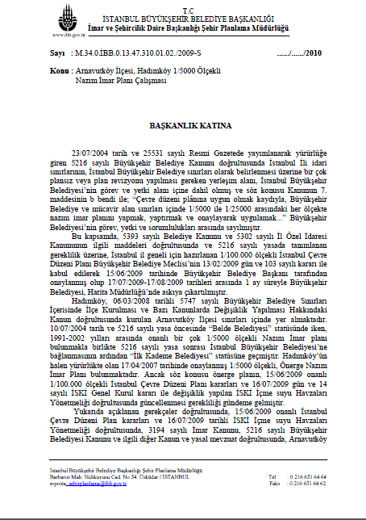
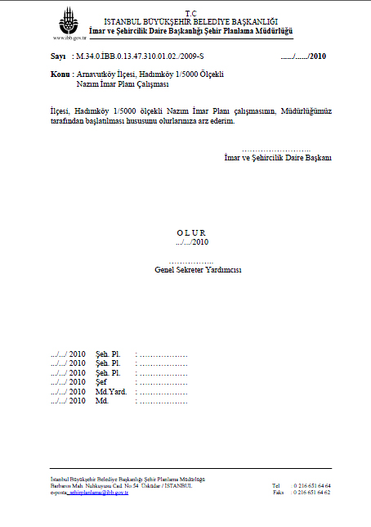
PLANLAMA-İTİRAZ-MECLİS KARAR SÜREÇLERİ
BAŞKANLIK OLURU

Slide 24
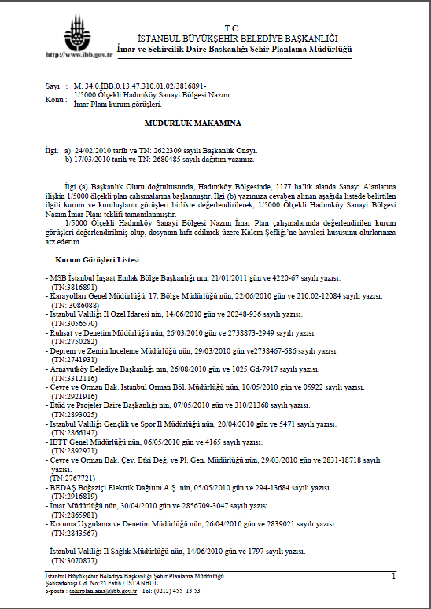
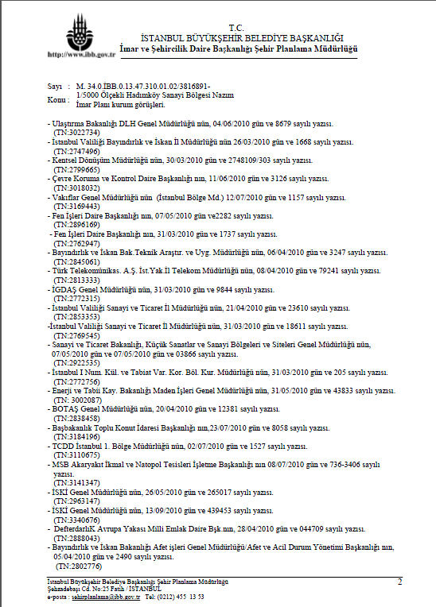
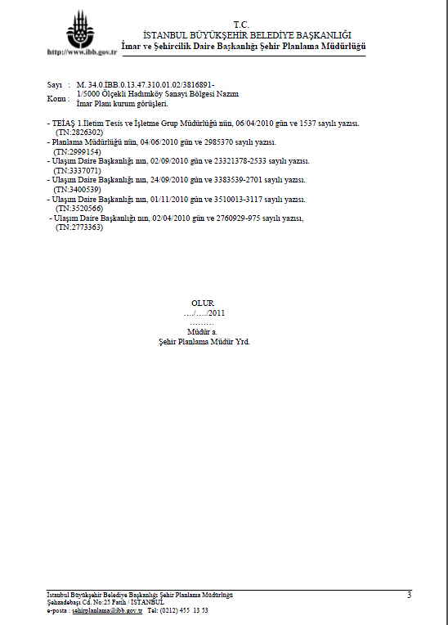
PLANLAMA-İTİRAZ-MECLİS KARAR SÜREÇLERİ
KURUM GÖRÜŞLERİ

Slide 25
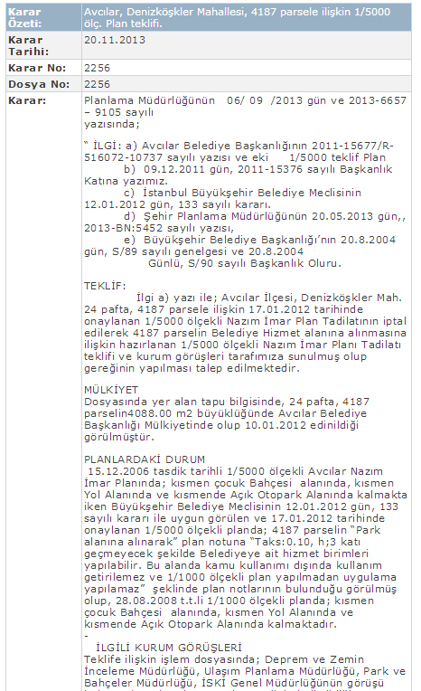
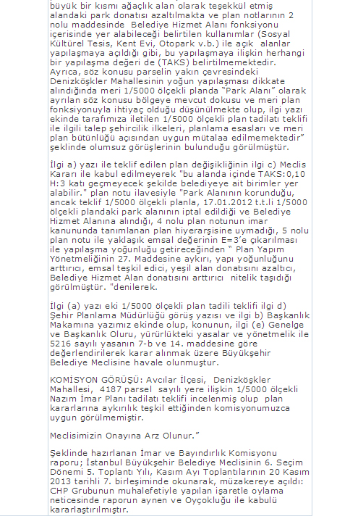
PLANLAMA-İTİRAZ-MECLİS KARAR SÜREÇLERİ
PLAN TEKLİFİ VE MECLİS KARARLARI

Slide 26
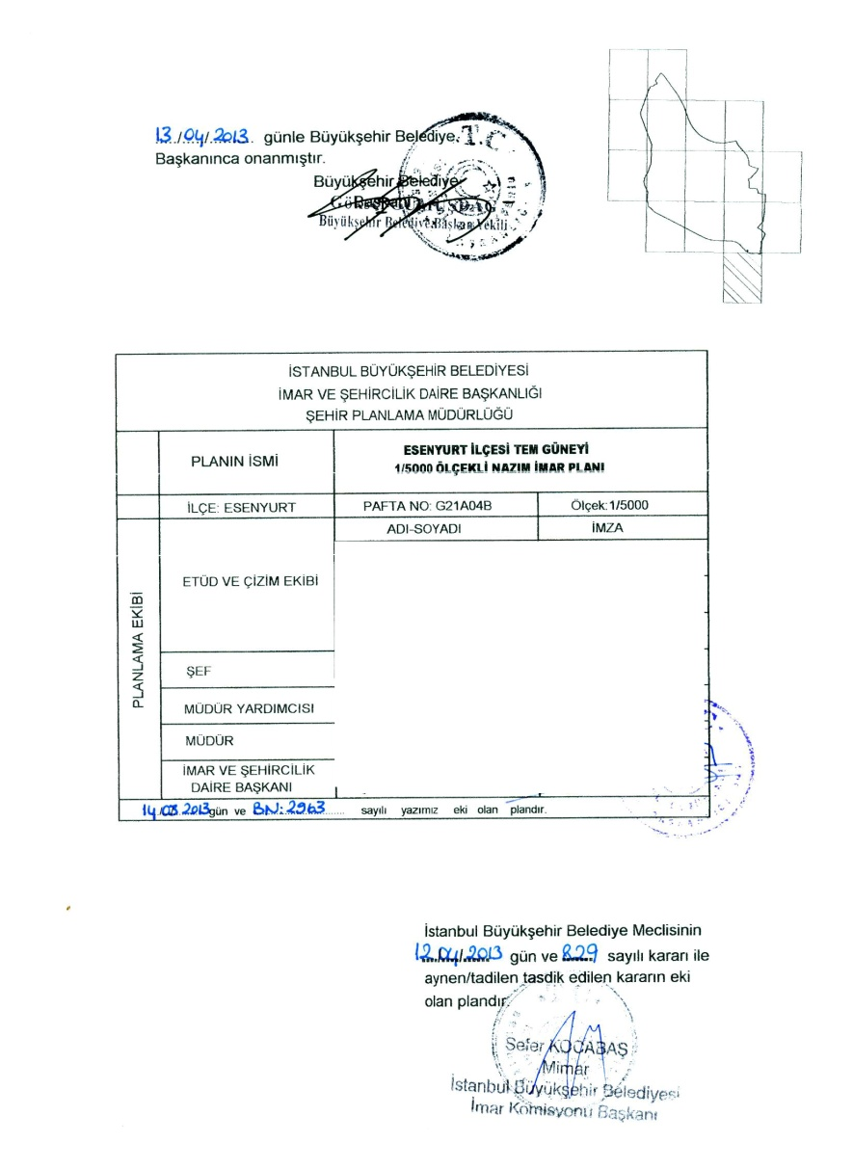
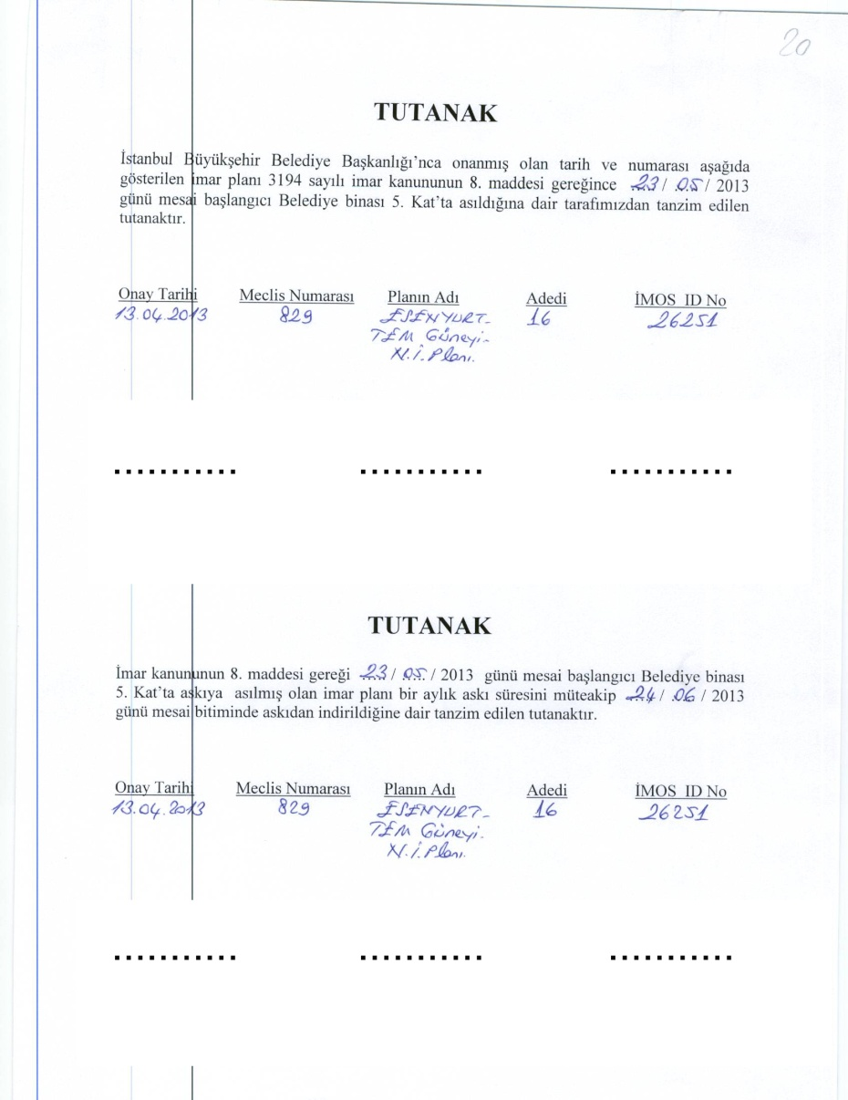
PLANLAMA-İTİRAZ-MECLİS KARAR SÜREÇLERİ
PLAN ASKI SÜRECİ

Slide 27
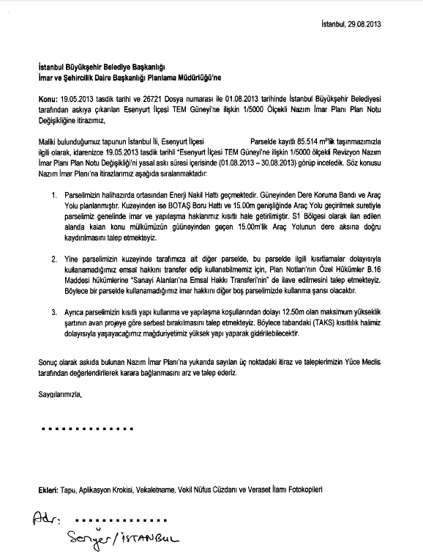
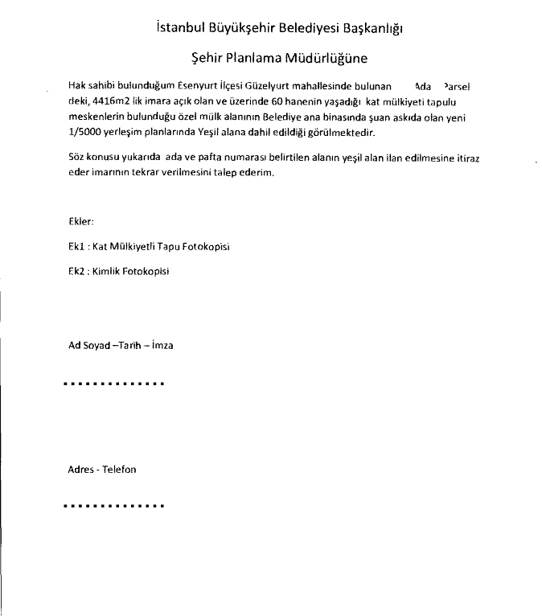
PLANLAMA-İTİRAZ-MECLİS KARAR SÜREÇLERİ
ÖRNEK İTİRAZLAR

Slide 28
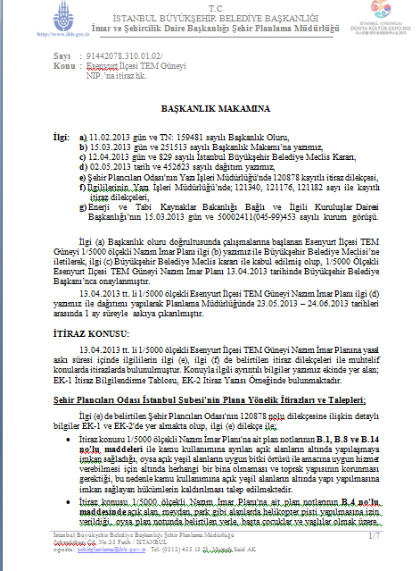
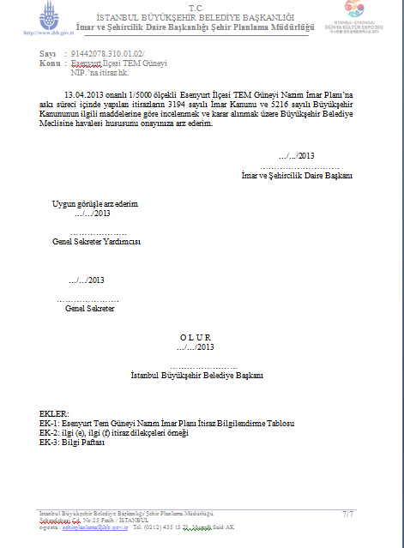
PLANLAMA-İTİRAZ-MECLİS KARAR SÜREÇLERİ
İTİRAZLARIN MECLİSE İLETİLMESİ

Slide 29
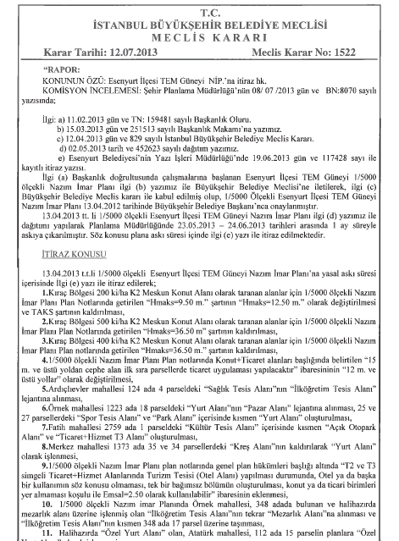
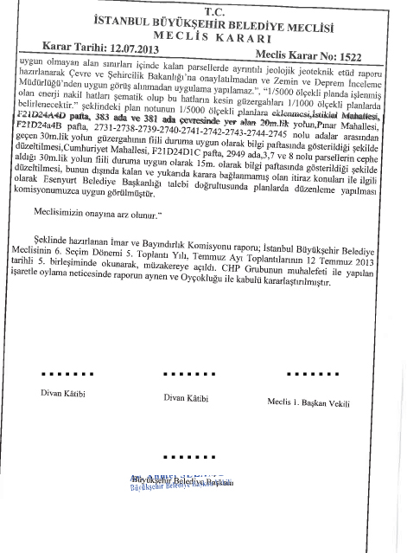
PLANLAMA-İTİRAZ-MECLİS KARAR SÜREÇLERİ
İTİRAZLARA İLİŞKİN MECLİS KARARLARI

Slide 30
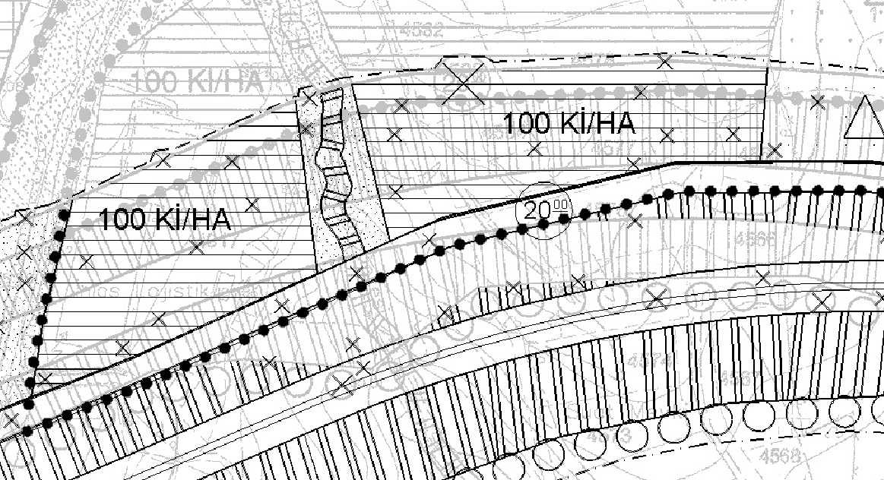
PLANLAMA-İTİRAZ-MECLİS KARAR SÜREÇLERİ
İTİRAZLARA İLİŞKİN MECLİS KARARLARI

Slide 31
PLANLAMA-İTİRAZ-MECLİS KARAR SÜREÇLERİ
BAŞKANLIK OLURU
KOMİSYON GÖRÜŞÜ
KURUM GÖRÜŞLERİ
MECLİS KARARI
PLAN TEKLİFİ
İTİRAZ SAHİPLERİNE MECLİS KARARININ BİLDİRİLMESİ
KOMİSYON GÖRÜŞÜ
MECLİS KARARI
MECLİS KARARI İLE YAPILAN DEĞİŞKLİKLERİN PLANA İŞLENİP ASKIYA ÇIKARILMASI
PLAN ASKI SÜRECİ
PLANA İTİRAZLAR
İTİRAZLARIN MECLİSE İLETİLMESİ

Slide 32
DEĞERLENDİRME
VATANDAŞLARIN EN FAZLA ŞİKAYETÇİ OLDUĞU KONULAR;
En fazla şikayetçi olunan konuların başında; İletişim imkanlarının bu kadar artmasına rağmen Askıya çıkan Planlardan haberdar olunamaması,
Belediyelerin planları duyurma konusunda yetersiz olması,
İtirazların değerlendirilerek Karara bağlanma sürecinin uzun sürmesi,
İtirazların genelde kabul edilmemesi,
Aynı konumda veya şartlarda olan farklı parsellerden bazılarının itirazlarının kabul görmesi,
Güven ve iletişim sıkıntısı gibi başlıca konulardır.

Slide 33
SONUÇ
Mevzuata göre Plan askı sürecinde esas olan; Resmi gazetede ilan verilip askı tarihi ve plan adının belirtilip ilgili kurum tarafından bir panoda bir ay süreyle askıda tutulmasıdır. Dolayısıyla başka bir şekilde parsel sahiplerine haber verilmesine gerek yoktur. Bunun neticesinde bir çok insan haber verilmediğinden yakınmakta ve askı süresinde itiraz edememekten şikayet etmekte ve hak kaybına uğradığını belirtmektedir. Sonuç olarak iletişim imkanlarının bu kadar geliştiği günümüzde, alternatif farklı yöntemlerle de vatandaşa bilgi verilmesinin sağlanması gerekir.
İtirazların karara bağlanma süresi genellikle mevzuatta belirtilen süreyi aşmaktadır. Çünkü itirazların ilgili Müdürlük tarafından incelenip Meclise iletilmesi ve İmar Bayındırlık Komisyonu tarafından incelenmesi sonucunda Meclis Kararının alınması süreci yoğun geçmektedir.
Meclis Kararları sonucu çıkan kararlar itiraz edenlerin çoğunu memnun etmemektedir, bu gayet doğaldır. Burada önemli olan, adalet ve güven ilkelerini zedeleyecek kararlar almamaya özen göstermektir.
Sonuç olarak; Askı Süreci ve Meclis Karar aşamalarında bazı sıkıntıları bertaraf edebilmek için bazı yeni ve alternatif yöntemler uygulanmalıdır.

Slide 34
TEŞEKKÜRLER…
MUSTAFA SAİT AK

